Slide 2
Grundidee und Ziel dieser Einheit
Numeracy ist vielen Lebensbereichen zu Hause und etwas anderes als Schulmathematik.
CENF stellt ein ganzheitliches Konzept vor, Erwachsene im Umgang mit mathematischen Sachverhalten zu bilden
Das breite Spektrum von Numeracy wird sichtbar gemacht
Die Trainer*innen lernen alltagsmathematische Ressourcen für den Unterricht zu nutzen
Sie lernen ein Konzept „alltagsmathematischer Kompetenzen“ kennen
und erleben selbst, wie es ist ohne großen Druck „Alltagsmathematik“ zu betreiben

Slide 3
Projektpartner
HU University of Applied Sciences Utrecht, The Netherlands
BFI-OÖ, Linz, Austria
University of Barcelona, Spain
University of Limerick, Ireland
Homepage
www.commoneuropeannumeracyframework.eu

Slide 4
Motivation
Hohe Anzahl * europäischer Bürger, die nicht über die erforderlichen Rechenkompetenzen haben, um autonom und effektiv an einer technologischen und von Zahlen durchtränkten Gesellschaft teilzunehmen
* lt. Ergebnissen der PIAAC-Umfragen (OECD, 2012; 2016): 10% der erwerbsfähigen Bevölkerung
Rasante Zunahme der Menge an numerischen Daten, die interpretiert und verwendet werden müssen
Probleme am Arbeitsmarkt und im täglichen Leben (Fülle zahlenbezogener Umstände)
Gesamtökonomische Folgen
Output
Konzept von Alltagsmathematik
Konzept Alltagsmathematik zu unterrichten
PD Module für Numeracy zur Weiterbildung für Trainer*innen und Ehrenamtliche die mit Erwachsenen arbeiten

Slide 5
Grundidee und Intention von CENF
Alltagsmathematik ist eine soziale Praxis, um quantitative Probleme in Beruf und Privatleben zu bewältigen.
Dispositionen, Einstellungen, Kompetenzen und affektive Aspekte werden berücksichtigt.
Das individuelle Repertoire im Umgang mit Zahlen soll erweitert werden, um mit Situationen in der Arbeit und im täglichen Leben umzugehen
und, um sich kritisch an den demokratischen Prozessen in der Gesellschaft beteiligen zu können
Dieser Ansatz ist ein vielversprechender Weg,
den hohen Anteil von Erwachsenen mit Schwierigkeiten im Umgang mit mathematischen Sachverhalten,
Aversionen und Ängsten vor diesen,
zu senken.

Slide 6
What matters to improve numeracy behaviour

Slide 7
Worauf es ankommt, den alltäglichen Umgang
mit zahlenbezogenen Sachverhalten zu verbessern
Lebensbereiche
Alltagsleben
Arbeitswelt
(Staats-)Bürger*innenschaft
Lebensbegleitendes Lernen
(Haushalts-)Budget
Vorsorge und Gesundheit
Erholung
Fähigkeiten, Kompetenzen
Situationen bewältigen
Situationen ansalysieren
Informationen verarbeiten Argumentieren Mathematising
Probleme lösen
Kritisches Denken
Lebens-
bereiche
Fähigkeiten
Wissen &
Fertigkeiten
Wissen und Fertigkeiten
Anzahl und Menge
Größe und Form Muster, Beziehungen, Veränderungen
Daten und Wahrscheinlichkeiten
Taschenrechners
Tabellenkalkulationsprogramme
Digitale Kompetenzen
Persönliche Verfassung
Persönliche Verfassung
Selbstvertrauen Motivation
(Positiver) Selbstwert
Zusammenarbeit
Anpassungsfähigkeit, Vielseitigkeit
Mathematikangst/Zahlenangst
Lernvermögen/Lernpotenzial
©CENF, 2021
www.commoneuropeannumeracyframework.eu

Slide 8
Wie wir Lehrpläne kennen …
Wissen &
Fertigkeiten
Wissen und Fertigkeiten
Anzahl und Menge
Größe und Form Muster, Beziehungen, Veränderungen
Daten und Wahrscheinlichkeiten
Taschenrechners
Tabellenkalkulationsprogramme
Digitale Kompetenzen

Slide 9
Wie wir Unterrichtspläne kennen …
 | Stufe 1 | Stufe 2 | Stufe 3 | Stufe 4
Zahlendarstellungen und Zahlenbeziehungen verstehen
Zahlen runden, Anzahlen schätzen
Mündliches und schriftliches Rechnen beherrschen
Größenvorstellungen besitzen, Einheiten kennen
Größen messen, schätzen, berechnen
Einfache ganzzahlige Additionen und Subtraktionen
Kleines Einmaleins anwenden
…
…
…
…
Größen (Längen, Flächen, Raum, Gewicht) abschätzen und Schätzung begründen können
…
…
…

Slide 10
Internationale Forschungsbemühungen
In der Erforschung und Entwicklung eines Verständnisses von „Alltagsmathematik in der Erwachsenenbildung“ gibt es seit 60 Jahren weltweit große Anstrengungen (z.B. ALM)
Kritisch wird betrachtet …
die starke schulmathematische Ausrichtung nationaler Curricula in der Erwachsenenbildung
das (oftmalige) Fehlen eines unmittelbaren Lebensbezuges schulmathematischer Konzepte
die Annahme, Erwachsene würden Alltagsprobleme mit schulmathematischen Konzepten lösen
"Was die Problemlösung in alltäglichen Situationen motiviert, scheint ein Dilemma zu sein, das einer Lösung bedarf.„ (Lave, 1988)
die individuelle Verantwortung von Trainer*innen, einen Lebensweltbezug herzustellen

Slide 11
Entwicklung des Konzeptes Numeracy

Slide 12
Alltagsmathematik nach Withnall (1994)
Alltagsmathematik im Sinne von Schulmathematik | Mindestkenntnisse in Mathematik …, die eine Person besitzen sollte, um als gebildet zu gelten.
Alltagsmathematik als Begabung | Mathematische Fähigkeiten als besonderes Geschenk oder Talent.
Funktionale Alltagsmathematik | Ein gewisses Maß an numerischen Fähigkeiten Voraussetzung für eine wirksame Teilhabe an der Gesellschaft und für das wirtschaftliche Überleben der Gesellschaft insgesamt
Alltagsmathematik zur Bewältigung der Anforderungen des täglichen Lebens | Mathematische Fähigkeiten nutzen können, um praktische mathematische Anforderungen des täglichen Lebens zu bewältigen; Wertschätzung für und ein Verständnis von Informationen, die in mathematischen Begriffen dargestellt werden, z. B. in Grafiken, Diagrammen, Tabellen, prozentuale Zunahme oder Abnahme.
Kontextspezifische Alltagsmathematik | Eine Reihe von alltagsmathematischen Fähigkeiten, die in bestimmten praktischen Kontexten angewendet werden können, wenn … Ziel und Bedeutung einer Aktivität wichtig genug erscheinen, dass es Sinn macht, alltagsmathematisch gelöst zu werden; sozialen Beziehungen (einschließlich der Ausübung von Macht) im Umfeld eine alltagsmathematische Lösung eine Rolle spielen; materiellen Ressourcen als Grundlage für die alltagsmathematische Behandlung zur Verfügung stehen.

Slide 13
Use value – Exchange Value
Use value
Exchange value
Anwenden im vertrauten Kontext
Analyse auch unvertrauter Situationen
Zahlen, geometrische Objekte, Tabellen, …
Schulmathematik
Akademische Mathematik
MATHEMATIK
Alltagsmathematik

Slide 14
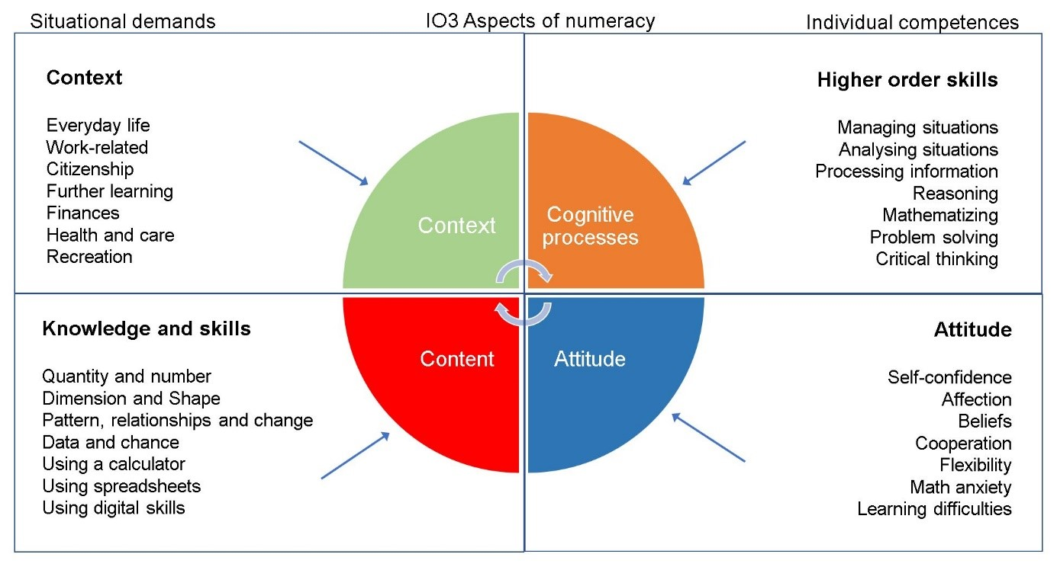
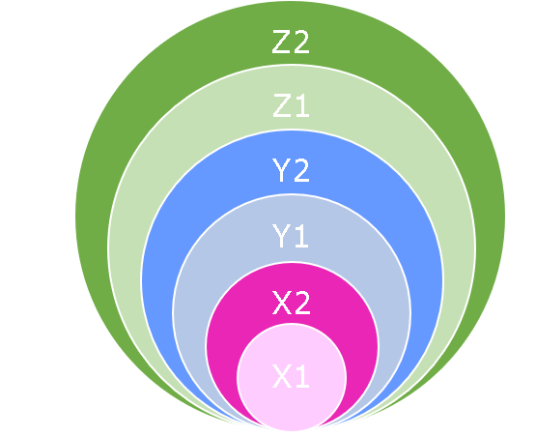
Aspekte und Levels
Levels

Slide 15
Level X
X2
Kann in Alltagssituationen einfache, einstufige Rechenoperationen durchführen und einfache Lösungsschritte planen und kommunizieren.
Interpretiert einfache, gebräuchliche numerische, grafische oder räumliche Darstellungen; zählet, ordnet; führt Grundrechnungen durch.
X1
Kann in vertrauten Alltagssituationen, mit eindeutigen, einfachen mathematischen Informationen umgehen.
Meistert Problemstellungen mit wenigen/gar keinen Rechenoperationen, kann einfache ganze Zahleninterpretieren, zählen, ordnen , kann einfachste Grundrechnungen durchführen und Geld zählen.
Z2
Z1
Y2
Y1
X1
X2

Slide 16
Level Y
Y2
Bewältigt Situationen, die mehrere Interpretationsschritte erfordern und die Auswahl von Problemlösungsstrategien und relevanten Rechenoperationen beinhalten.
Entwickelt einen Zahlen- und Raumsinn; erkennt und arbeitet mit mathematischen Beziehungen, Mustern und Proportionen (verbal, numerisch); identifiziert weniger explizite mathematischer Informationen in vertrauten und unbekannten Kontexten und Anwendungen, um zu entscheiden und aktiv zu kommunizieren.
Y1
Kann in Alltagssituationen, zwei- und mehrstufige Rechenoperationen durchführen; mit ganzen Zahlen, Dezimalzahlen, Prozenten und Brüchen rechnen; einfache Messungen Schätzungen und räumliche Darstellungen durchführen.
Erkennt mathematische Informationen, Ideen und Handlungsweisen in bekannten Kontexten; beherrscht einfacher Werkzeuge und Anwendungen, nutzt einfache Daten und Statistiken in Texten, Tabellen und Grafiken, um Entscheidungen zu treffen und zu kommunizieren
Z2
Z1
Y2
Y1
X1
X2

Slide 17
Level Z
Z2
Bewältigt Situationen, in denen das Verständnis für mehrere Arten von mathematischen Informationen erforderlich ist und Umwandlungen oder Interpretationen erforderlich sind, um Entscheidungen zu treffen, Schlussfolgerungen zu ziehen und mathematische Argumente oder Modelle zu entwickeln oder mit ihnen zu arbeiten.
Versteht/verwendet komplexe Darstellungen und abstrakte, formale mathematische, statistische Ideen, die auch in komplexen Texte und/oder grafischen Darstellungen eingebettet sind. Kann mit komplizierten digitalen Programmen für komplexe berufliche Situationen umgehen.
Z1
Bewältigt mathematische Situationen, die eine Analyse und komplexe Überlegungen zu Mengen und Daten erfordern.
Versteht Statistiken und Zufallsverteilungen, räumliche Beziehungen, Veränderungen, Proportionen und Formeln. Versteht komplexe, abstrakte mathematische Informationen in unbekannten Kontexten. Versteht ein weites Feld komplexer, abstrakter mathematischer Informationen auch in unbekannten Kontexten. Führt Aufgaben mit mehreren Schritten durch, trifft Entscheidungen über Problemlösungsstrategien und begründet und kommuniziert diese wie auch die Lösungen.
Z2
Z1
Y2
Y1
X1
X2

Slide 18
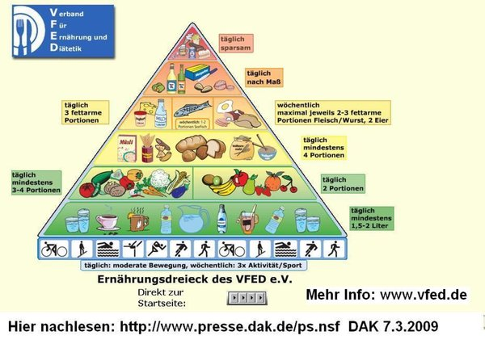
Alltagsmathematik und Kontexte
Ernährung & Gesundheit
Klimawandel & Konsumverhalten
Konsum & Shopping

Slide 19
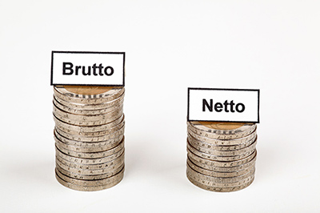
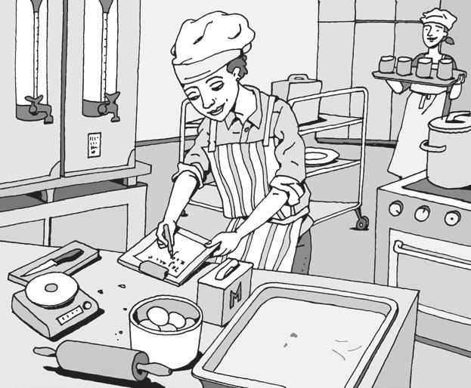
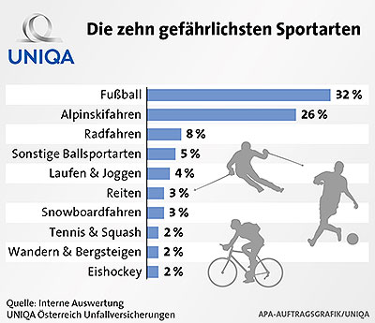
Alltagsmathematik und Kontexte
Finanzen
Arbeitsplatz
Freizeit

Slide 20
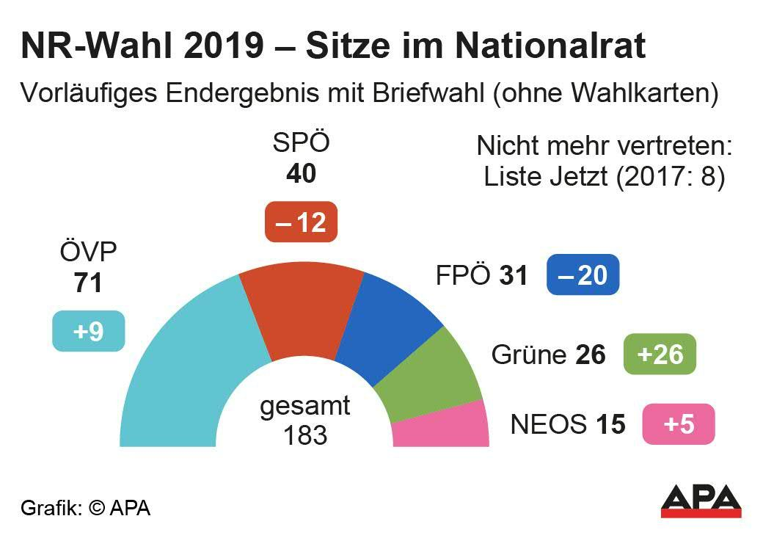
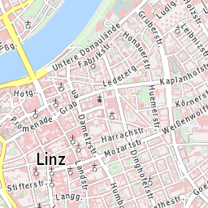
Alltagsmathematik und Kontexte
Wahlrecht & Citizenship
Orientierung im Alltag

Slide 21
Ressourcen und Einsatz im Unterricht
Die Ernährungspyramide
1: Einführung in das Thema
Erklärung der Ernährungspyramide: Was ist gesunde Ernährung?
2: Thema/Lernende in eine mathematische Situation bringen
Meine Ernährungsgewohnheiten? Wovon nehme ich welche Mengen täglich zu mir?
3: (Mathematische) Fragestellungen des Themas
Relationen, Soll – Ist – Vergleich, Abweichungen, Mengen, Häufigkeiten, Ernährungstagebuch (Formular), Kosten
4: Planung des Problemlösungsprozesses
Erstellen eines individuellen Ernährungsplanes für eine Woche: Wovon esse ich wieviel? Wovon muss ich weniger/mehr essen?
5: Antworten, Lösungen finden
Gruppenarbeit; Landessprache
6: Lösungen kontrollieren
Entsprechen die Lösungen der Ernährungspyramide
7: Lernprozess reflektieren
Was habe ich gelernt? Was war neu für mich? Was will ich für ich in meinen Essgewohnheiten verändern? Wie geht es mir mit einem Ernährungstagebuch?

Slide 22
Ressourcen und Einsatz im Unterricht
Bodymaßindex (BMI) vgl MiA, S.43
1: Einführung in das Thema
Immer mehr Kinder und Jugendliche in Europa leiden unter Übergewicht.
2: Thema/Lernende in eine mathematische Situation bringen
Wie ist die Situation bei meinen Kindern? Wie oft essen sie fast food, Süßigkeiten, süße Limonaden? Machen sie ausreichend Bewegung? Erfahrungsaustausch und Diskussion
3: (Mathematische) Fragestellungen des Themas
g, kg, J, KJ, BMI Formel, BMI – Index Tabelle, Größe2
4: Planung des Problemlösungsprozesses
Berechnung des BMI meiner Kinder, Verwendung der BMI Tabelle
5: Antworten, Lösungen finden
Gruppenarbeit; Landessprache, Was tun bei Übergewicht?
6: Lösungen kontrollieren und vergleichen
Unterschiedliche Lösungswege vergleichen und diskutieren
7: Lernprozess reflektieren
Was habe ich gelernt? Was war neu für mich? Was bedeutet das in meinem Alltag?

Slide 23
Ressourcen und Einsatz im Unterricht
Bodymaßindex (BMI) vgl. MiA, S.43
Hat mein Kind das richtige Gewicht?
(Mädchen, 8 Jahre, 125)
Body Maß Index (BMI) =
Gewicht
Größe x Größe
Beispiel:
24 kg
1,25 m x 1,25m
= 15 kg

Slide 24
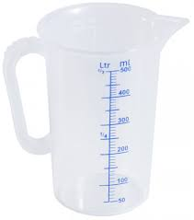
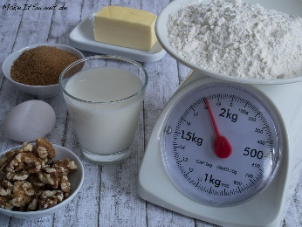
Ressourcen und Einsatz im Unterricht
In der Küche vgl MiA, S. 47, 82
1: Thema/Lernende in eine mathematische Situation bringen
Eine Kursteilnehmerin hat Geburtstag. Daher kocht die Kursgruppe (8 Personen) gemeinsam das Lieblingsessen des Geburtstagskindes: Huhn und Reis. Das wird dann natürlich auch gemeinsam verspeist. Welche Lebensmittel in welcher Menge werden gebraucht? Wieviel wird das kosten?
2: (Mathematische) Fragestellungen des Themas
Mengen (pro Person, Gesamt), g, kg, ml, l, ½, ¼, …, Einkaufslisten, Preise, Kosten, Grundrechnungen, Messgeräte (Wage, Messbecher, …), Zeitpläne (Minuten, …)
3: Planung des Problemlösungsprozesses
Kollaboration
4: Antworten, Lösungen finden
Kollaboration, Landessprache
5: Lösungen kontrollieren
Unterschiedliche Lösungswege vergleichen und diskutieren
6: Lernprozess reflektieren
Was habe ich gelernt? Was war neu für mich?

Slide 25
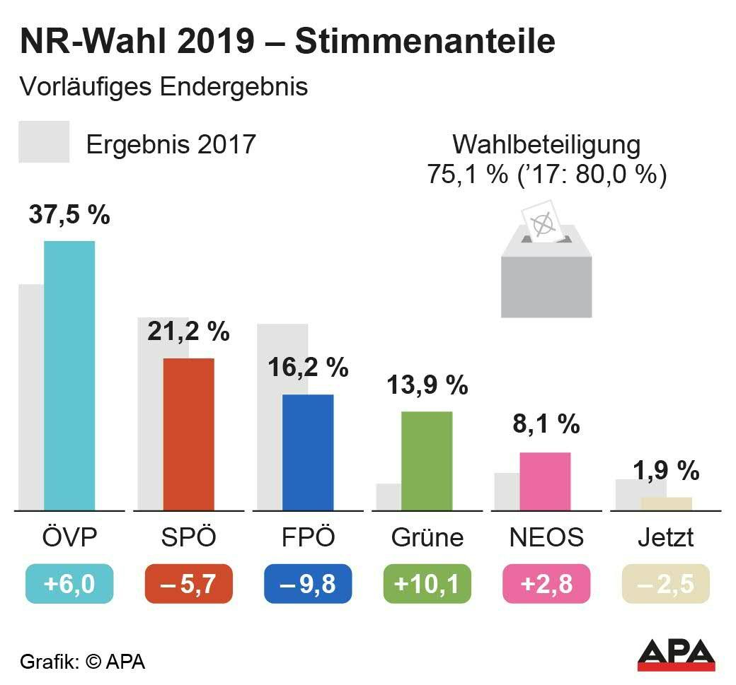
Ressourcen und Einsatz im Unterricht
Citizenship - Wahlen
1: Thema/Lernende in eine mathematische Situation bringen
Wählen als Recht, Parlament, Parteien, Sitzverteilung, Mandate
2: (Mathematische) Fragestellungen des Themas
Prozentrechnen, relative Mehrheit, absolute Mehrheit, Verteilung der Sitze, graphische Darstellung
3: Planung des Problemlösungsprozesses
Kollaboration
4: Antworten, Lösungen finden
Kollaboration, Landessprache
5: Lösungen kontrollieren
Unterschiedliche Lösungswege vergleichen und diskutieren
6: Lernprozess reflektieren
Was habe ich gelernt? Was war neu für mich?

Slide 26
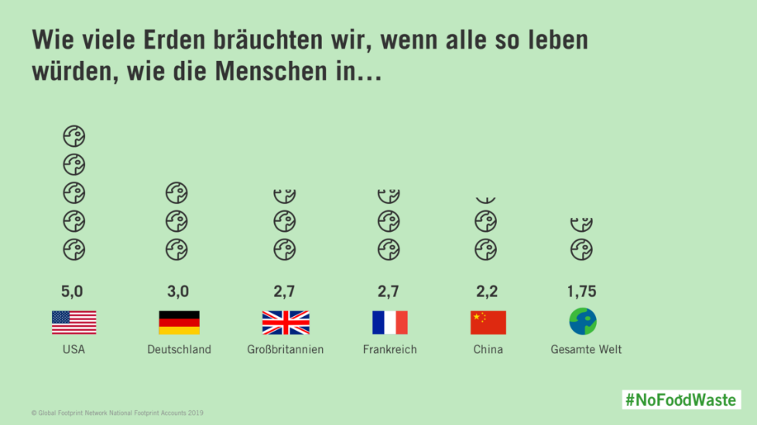
Ressourcen und Einsatz im Unterricht
Ökologischer Fußabdruck
1: Thema/Lernende in eine mathematische Situation bringen
Klima, Lebensstil, Konsumverhalten, Ökologischer Fußabdruck, Erderwärmung
2: (Mathematische) Fragestellungen des Themas
Menge, Maßeinheiten, Brüche
3: Planung des Problemlösungsprozesses
Kollaboration, Rechner im Internet suchen
4: Antworten, Lösungen finden und austauschen
Einzelarbeit, eigenen ökologischen Fußabdruck berechnen
Klimarechner
5: Lernprozess reflektieren
Was habe ich gelernt? Was war neu für mich? Was kann ich in meinen Lebensgewohnheiten ändern

Slide 27
PD Aktivität „Ressourcen und Einsatz im Unterricht“ Planung dieses Themas als Unterrichtseinheit
Hauhaltsbudget
1: Lernende in eine mathematische Situation bringen
2: (Mathematische) Fragestellungen des Themas
3: Planung des Problemlösungsprozesses
4: Antworten, Lösungen finden und austauschen
5: Lösungen kontrollieren
5: Lernprozess reflektieren
Das Einkommen der Familie beträgt 1.200 Euro pro Monat. 40% wird für Rechnungen ausgegeben, 1/3 für Lebensmittel, 10% für Kleidung und 20 Euro für Reinigungsmittel (Seife, Waschpulver usw.).
Wie viel Geld bleibt für andere Dinge übrig?
* 1.212,47 Mindestsicherung für eine alleinerziehende Mutter mit einem Kind In Österreich (2020)
Eine ähnliche Fallstudie ist dokumentiert im MiA Projekt für Ungarn
Mieke van Groenestijn & Lena Lindenskov, eds ( 2007 ) Mathematics in Action. Commonalities across Differences a Handbook for Teachers in Adult Education ( pp 51)

Slide 28
PD Aktivität „Ressourcen und Einsatz im Unterricht“ Planung weiterer Beispiele
Arbeitsauftrag
Gruppenarbeit - Kollaboration
Bilden Sie 3er Gruppen
Überlegen Sie weitere ähnliche Aufgaben
Legen Sie Niveaustufe nach CENF für die Aufgabe fest
Suchen Sie alltagsmathematische Ressourcen und Materialien (Internet, …)
Arbeiten Sie einen Plan (siehe Fragestellungen) aus
Erarbeiten Sie eine Präsentation
Präsentieren Sie die Ergebnisse im Plenum
1: Lernende in eine mathematische Situation bringen
2: (Mathematische) Fragestellungen des Themas
3: Planung des Problemlösungsprozesses
4: Antworten, Lösungen finden und austauschen
5: Lösungen kontrollieren
5: Lernprozess reflektieren
Levels

Slide 29
Weitere Ressourcen
Messgrößen
Geldstücke, Geldscheine
Preisetiketten
Prospekte Einzelhandel
Schuhgrößen, Kleidergrößen
Gewichte (g, kg, t)
Flächen (m2,…, Schritte, Maßbänder, Tische, Stoffe, …)
Volumen (l, … Trinkbecher, Kochgeschirr, …)
Zeitangaben
Uhrzeit (Wecker, …)
Datum (Kalender, …
Wochentage
Jahreszahlen
Zeitspannen
Alter
Vor, während, nach

Slide 30
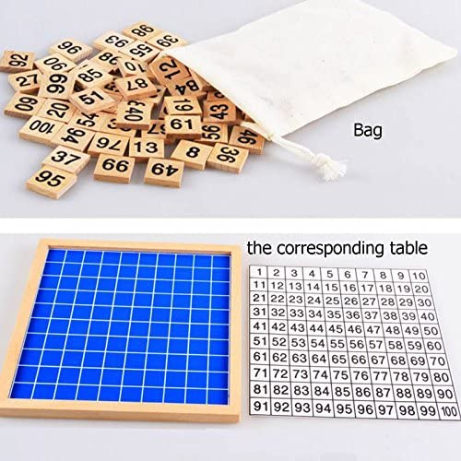
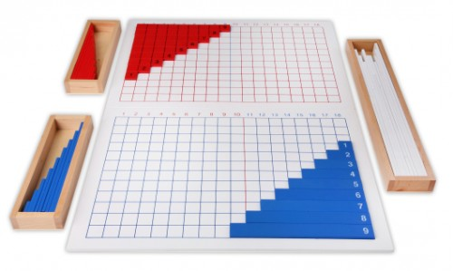
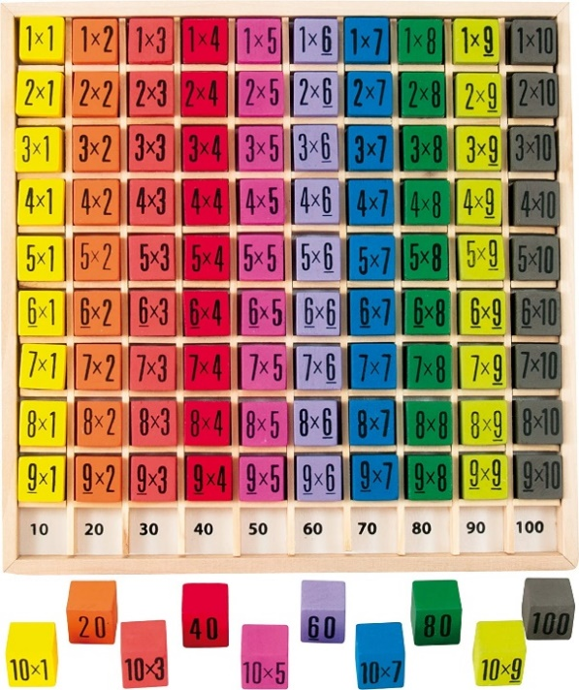
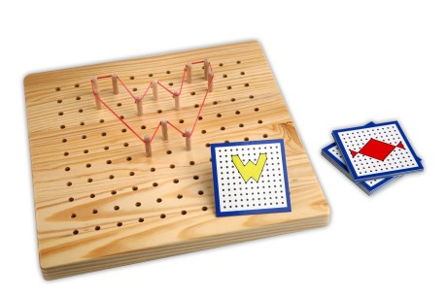
Empfehlenswerte Montessori Materialien für Numeracy
MATHEMATIK PUZZLE
STREIFENBRETT +/-
MULTIPLIKATIONSBRETT
GEOBRETT
Üben
Addition mit Zehnerübergang
Subtraktion mit Zehnerübergang
Selbstkontrolle
Lernkarteien
Zehnerübergang lernen
Koordination
Motorik
Raum-Lage-Wahrnehmung
Visuelles lernen mit Rechenfeldern und den Zahlen von 1-100
Üben
x und :
Selbstkontrolle
Auftragskarten
das kleine 1 x 1

Slide 31
PD – Aktivität Mathematik ohne Druck betreiben
Arbeitsauftrag (Arbeitsblätter)
Einzelarbeit - Gruppenarbeit - Kollaboration
Wählen Sie eine der folgenden Aufgaben für sich aus und arbeiten Sie daran
Diagonalen und Kästchen (Aufgabe, Papier)
Muster Falten und stanzen (Aufgabe, Papier, Locher)
Triff die 50 (Aufgabe, Papier)
Finden Sie Gleichgesinnte und vergleichen Sie ihre Lösungen und Lösungswege
Bereiten Sie eine kurze Präsentation vor(Beschreibung unterschiedlicher Lösungswege)
Reflexion
Einzelarbeit - Gruppenarbeit – Plenum
Wie hat sich das angefühlt?
Wie war das im Vergleich zu früheren Erfahrungen mit Mathematik (Schule, privat)?
Was lässt sich im eigenen Unterricht verwirklichen ?

Slide 32
Texte für Trainer*innen
Adult Numeracy Teaching; NSDC/Commonwealth of Australia (2019)
Dhamma Colwell (2001): What Numeracy Skills do Adults need for Life?(King’s College London, United Kingdom) in: Numeracy for Empowerment and Democracy?Proceedings of the 8th International Conference of Adults Learning Mathematics (ALM8), A Research Forum; 28-30 June 2001; Roskilde University, Denmark
Hirt, U., & Wälti, B. (2008). Lernumgebungen im Mathematikunterricht. Natürliche Differenzierung für Rechenschwache bis Hochbegabte. Seelze-Velber: Kallmeyer
Kees Hoogland, Javier Dìez-Palomar: Brainstorming on a Numeracy Framework into the 21st century. ALM26 Conference, Math in a Digital Age, Lund, Sweden (2019).
Kees Hoogland et al: Common European Numeracy Framework— Literature Overview and Review. ERASMUS + Programme Strategic Partnerships Key Action 2; September 2019)
Mieke van Groenestijn & Lena Lindenskov (eds): Mathematics in Action; Commonalities across Differences; a Handbook for Teachers in Adult Education
Tout, D., Coben, D., Geiger, V., Ginsburg, L., Hoogland, K., Maguire, T., . . . Turner, R. (2017). Review of the PIAAC numeracy assessment framework: Final report. Melbourne, Australia: Australian Council for Educational Research (ACER).
Yasukawa, K., Rogers, A., Jackson, K., & Street, B. V. (Eds.). (2018). Numeracy as social practice : global and local perspectives. Abingdon, Oxon ;: Routledge.10.4324/9781315269474 Retrieved from https://utrechtuniversity.on.worldcat.org/oclc/1034609672

